Slide 1
Recepción de Documentos Electrónicos Estela

Slide 2

Agenda
INTRODUCCIÓN
¿QUIÉNES SOMOS?
¿QUÉ OFRECEMOS?
CERTIFICACIONES
IMPLEMENTACIÓN
MODALIDADES
DEMO EN PLATAFORMA

Slide 3

INTRODUCCIÓN
¿En qué consiste?
La Recepción Electrónica de documentos es una obligación
formal del adquiriente que consiste en exigir y recibir factura de venta por los bienes y/o servicios adquiridos.
Eventos de título valor:
1
Acuse
2
Recibo
3
Aceptación/ Reclamo

Slide 4









¿QUIÉNES SOMOS?
Somos Estela
8 PIONEROS
ECOSISTEMA DE COMPLIANCE
+1,470 M
+1.5k
¡Y pronto más!
FACTURA ELECTRÓNICA / EDI / BOVEDA FISCAL
Documentos electrónicos anuales
Implementaciones corporativas anuales
+11K
10
+700
+9
AUTORIZADOS
Clientes corporativos en la región
Aliados estratégicos
Estelars
PAC MX/ PAC PANAMÁ/ PAC RD/ PT COL / CHILE/ OSE & PSE/ PSE CR/
Países
Notes:
PAC (México)= Proveedor Autorizado de Certificación
PT (Colombia) = Proveedor Tecnológico
PSE (Perú) = Proveedor de Servicios Electrónicos
PAC (Panamá)= Proveedores Autorizados Calificados

Slide 5
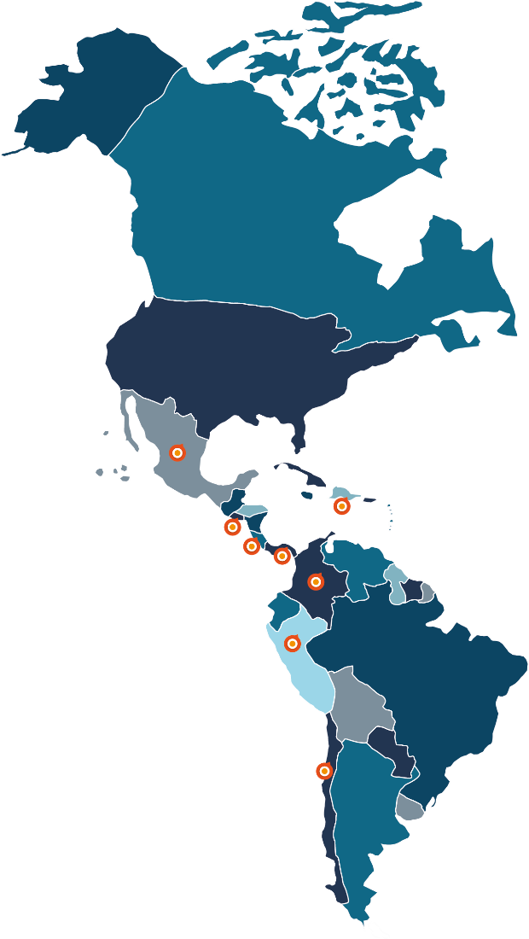




Proveedor Regional con Atención Local
¿QUIÉNES SOMOS?
1
Confianza
Pioneros en el proyecto de FE
México
2
Experiencia
República Dominicana
El Salvador
Más de 2,000 grandes clientes satisfechos
Panamá
Costa Rica
3
Funcionalidad
Perú
Colombia
Solución en todos los modelos operacionales
4
Soporte
Chile
Equipo local especializado

Slide 6










¿QUIÉNES SOMOS?
Principales Sectores
Manufactura
Retail
Servicios
Automotriz
Alimentos y Bebidas
Logístico
Entretenimiento
Financiero
Telcom
Tecnología

Slide 7









¿QUÉ OFRECEMOS?
Nuestro Diferencial
¿QUIÉNES SOMOS?
24
Cumplimiento con estándares mundiales de seguridad
Gestión de tecnología acorde a su necesidad
Disponibilidad de servicios para la gestión de sus CPE
Dedique su tiempo a la gestión de su negocio
Sea competitivo con las mejores soluciones del mercado
Rentabilice inversión, reduciendo costos tecnológicos
Información segura y disponible, administrada por expertos

Slide 8


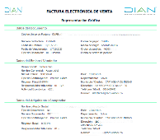



CERTIFICACIONES
Autentificaciones
TODO BAJO CONTROL
“WE HAVE YOU COVERED”

Slide 9



IMPLEMENTACIÓN
Actores y Responsabilidades
Emisor
1
Adquiriente
Enviar factura
Notificar por correo >
Recibir las facturas por correo
Recibir correos de eventos
Enviar eventos (A/R/Ac/Rc)
< Notificar por correo
2

Slide 10
IMPLEMENTACIÓN
Actores y Responsabilidades
1
Facturas y Notas
Emisor
Adquiriente
Enviar factura
Notificar por correo >
Emitir correos de eventos
Firmar digitalmente la factura
Validar las facturas recibidas
Con su firma
Con la firma de su PT
XML factura o nota
XML AR (Respuesta DIAN)
Almacenar las FE emitidas
Almacenar las FE recibidas
XML factura o nota
XML AR (Respuesta DIAN)
XML factura o nota
XML AR (Respuesta DIAN)

Slide 11
IMPLEMENTACIÓN
Actores y Responsabilidades
2
Eventos
Emisor
Adquiriente
Recibir correos de eventos
Notificar por correo >
Enviar eventos (A/R/Ac/Rc)
Validar los eventos recibidos
Firma digitalmente el evento
XML AR
Con su firma​
Con la firma de su PT
Almacenar eventos recibidos
Almacenar eventos emitidos
XML Evento​
AR: Respuesta DIAN​
XML​
AR: respuesta DIAN

Slide 12
MODALIDADES
Tipos de Recepción Electrónica
Buzón de recepción de facturas
Verificación de autenticidad
Acuse/recibo/Aceptación/Reclamo
Establecer etapas en documentos recibidos
Generación de reportes de documentos recibidos
Todo emisor de factura electrónica está obligado a recibir facturas electrónicas. Este requisito de recepción se puede cumplir de forma manual o asistida, o se puede lograr una mejora y automatización del proceso de recepción.
RECEPCIÓN
BÁSICA
RECEPCIÓN AVANZADA
Acciones automatizadas
Reglas y validaciones con información precargada en PL-COLAB
Generaciones masivas de eventos título valor
Acciones automatizadas
Reglas y validaciones integrando PL-COLAB con un sistema externo
Contabilización
RECEPCIÓN INTEGRADA

Slide 13
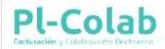







MODALIDADES
Recepción Básica
EMISORES
PROVEEDOR TECNOLÓGICO
RECEPTORES
Nuestro inbox almacena los documentos que recibes en un mismo lugar, realizando un proceso interno de verificación y validaciones básicas que garantizan la autenticidad de la factura. Y te permite además realizar acciones de Acuse, recibo, aceptación, reclamo.
3
Consulta, recibo y acepción/rechazo
1
Exitoso
Emisión documento y envío de correo electrónico para radicación
Recepción documento INBOX
2
EMISOR
Respuesta evento/acciones sobre los documentos
Verificación documento según normativas DIAN
4
USUARIO FINAL
Fallido
Documentos NO RADICADOS

Slide 14
MODALIDADES
Ventajas Recepción Básica
Radicación a través del INBOX (Uno o varios buzones)
Garantizar que es un documento valido (Validaciones mínimas de la normativa)
  Asunto:
    NIT del facturador electrónico; Nombre del facturador electrónico; Numero del documento electrónico; Código del tipo de documento; Nombre comercial del facturador; Línea de negocio (Opcional).
  Validación del ZIP:
  Un archivo .Zip que contenga:
    El UBL del AttchedDocument
    El PDF de la representación gráfica (Si no es suministrado la plataforma lo genera)
    Opcionalmente un ZIP con los archivos adjuntos que deben ser procesado de forma estándar.
Acciones sobre los documentos: Acuse, Recibo del bien o servicio, Aceptación o Reclamo.
Capacidad de manejar múltiples carpetas.
Modelo de almacenamiento (5 años). El sistema extrae y almacena por una parte el PDF y por otra el XML.
Consultar con facilidad las facturas recibidas de mis proveedores.
Representación gráfica genérica (Muestra la información del XML)
“WE HAVE YOU COVERED”

Slide 15
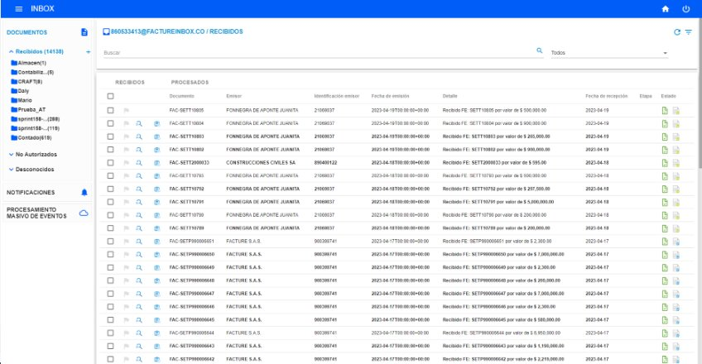
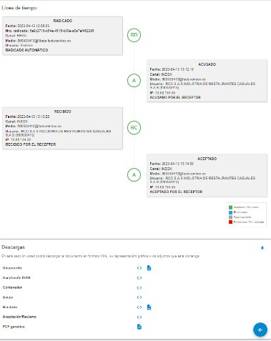
MODALIDADES
Reportes Recepción Básica
Los buzones están clasificados por sucursales
PL-Colab se encarga de generar los ApplicationResponse de los eventos (A/R/Ac/Rc), para trasmitirlos a la DIAN y enviarlo al emisor

Slide 16
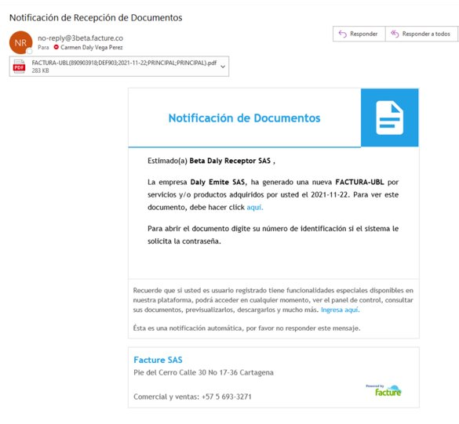
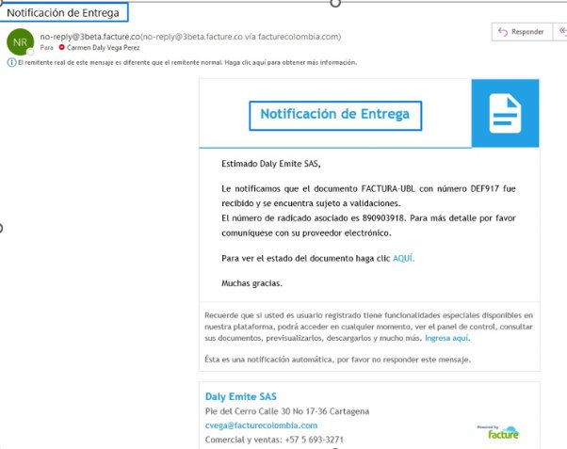
MODALIDADES
Reportes Recepción Básica

Slide 17
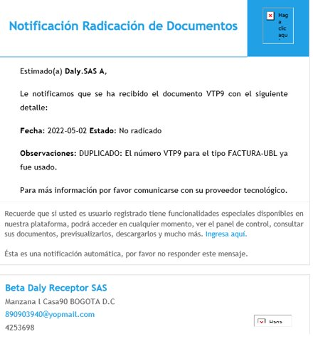
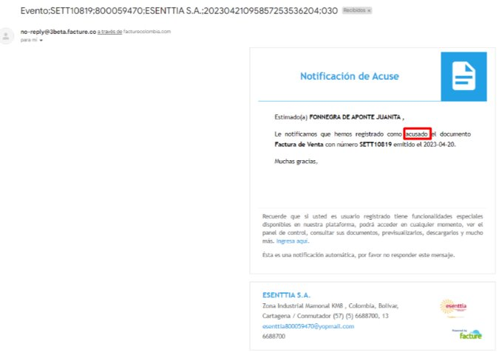
MODALIDADES
Reportes Recepción Básica

Slide 18
MODALIDADES
Recepción Avanzada
La recepción básica puede evolucionar a recepción avanzada: Contamos con un proceso más eficiente que permite a los receptores de facturas, dar una gestión avanzada de las facturas que reciben de sus proveedores, estableciendo condiciones o reglas de acuerdo con las necesidades de su negocio, para que los documentos electrónicos que reciban sean validados de forma automática, según las necesidades de la empresa; disminuyendo la carga operativa y logrando un proceso personalizado, seguro y robusto.
EMISORES
PROVEEDOR TECNOLÓGICO
RECEPTORES
4
Consulta, recibo y acepción/rechazo
Exitoso
EMISOR
1
Recepción documento INBOX
Emisión documento y envío de correo electrónico para radicación
2
USUARIO FINAL
5
Respuesta evento/acciones sobre los documentos
Verificación documento según normativas DIAN
3
Envío de reglas a validar, respuesta de reglas validadas, dependiendo de resultado PLCOLAB podrá tomar acciones automáticas sobre el documento
Fallido
Documentos NO RADICADOS

Slide 19
MODALIDADES
Validaciones Recepción Avanzada
Condiciones:
Comandos preestablecidos que reciben parámetros de entrada y son enviados a evaluar en PLC a un sistema externo.
Conjuntos de condiciones lógicas que, al ser evaluadas, generan una acción a ejecutar sobre un documento.
Para llegar a un proceso de recepción Avanzada es importante la automatización de reglas de negocios, las cuales podrán desencadenar procesos automáticos sobre los documentos.
Reglas:
Acciones:
Ejecución resultante de la evaluación de las condiciones asociadas a una regla. Pueden ser automáticas o manuales

Slide 20
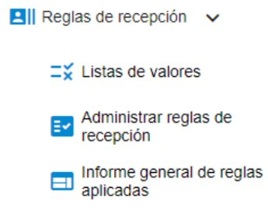
MODALIDADES
Validaciones Recepción Avanzada
Configurar las reglas de recepción (condiciones/Acciones/Excepciones).​
Agregar lista de valore: Posibilidad de cargar listas de valores para confrontar la regla contra ese listado (Una columna con un valor y combinada)​.
Informa de reglas aplicadas: Los documentos que han aplicados reglas y las acciones que se ejecutaron.​
Generación masiva de evento: para usuario con servicio de recepción avanzada, puede generar eventos de título valor de forma masiva.

Slide 21
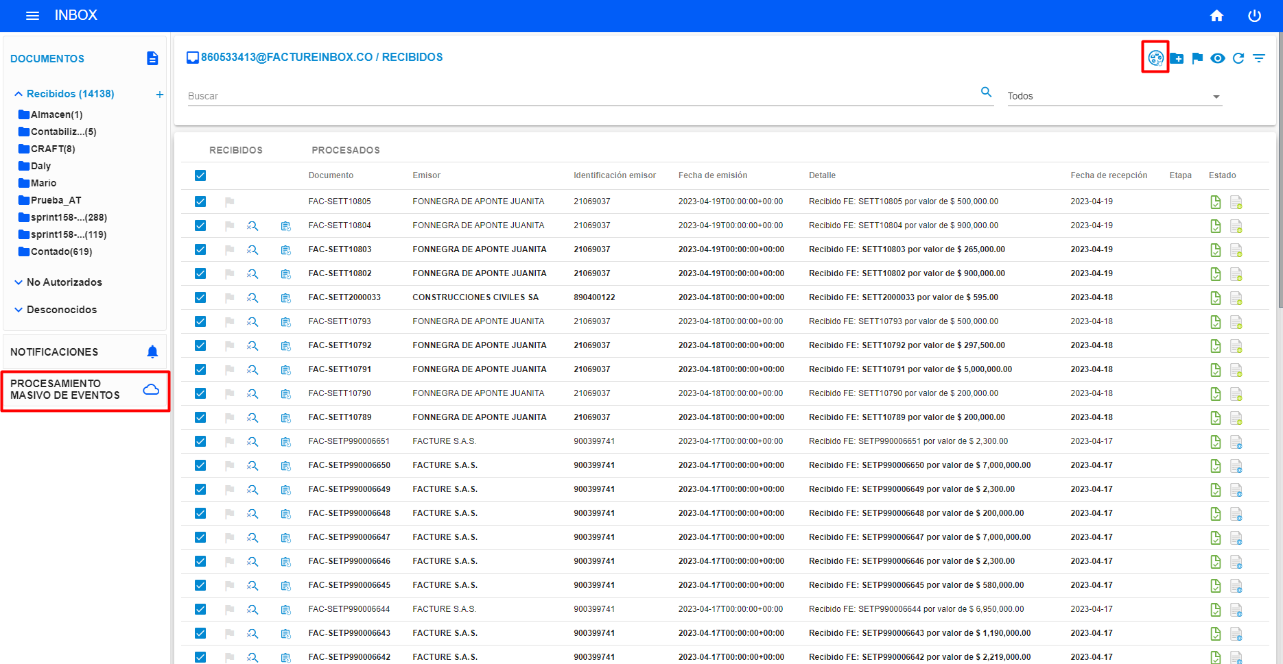
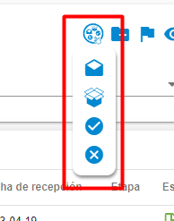
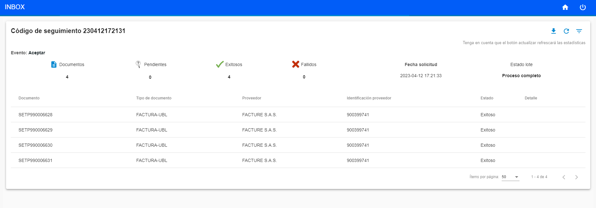
MODALIDADES
Reportes Recepción Avanzada
v
v
v
Procesamiento masivo de eventos

Slide 22

MODALIDADES
Recepción Integrada
EMISORES
PROVEEDOR TECNOLÓGICO
RECEPTORES
Nuestra solución brinda la posibilidad de realizar las acciones y reglas de la recepción avanzada, integrándose a un sistema externo o ERP. Esto quiere decir que, al momento de ejecutar las validaciones para la ejecución de alguna acción, nuestra solución se integrará directamente con el ERP para realizar las acciones que se requieran sobre el documento.
4
Consulta, recibo y acepción/rechazo
Exitoso
EMISOR
USUARIO FINAL
1
Recepción documento INBOX
Emisión documento y envío de correo electrónico para radicación
2
Envío de reglas a validar, respuesta de reglas validadas, dependiendo de resultado PLCOLAB podrá tomar acciones automáticas sobre el documento
5
Respuesta evento/acciones sobre los documentos
Verificación documento según normativas DIAN
3
Fallido
Documentos NO RADICADOS
SISTEMA

Slide 23



MODALIDADES
Recepción Integrada
Infraestructura del cliente
Integración por web
Service – Standar
Máquina Windows
Sistema receptor del cliente/alidado
Proceso de integración de reglas/condiciones vía servicio WEB hacia los sistemas del cliente/aliado, por lo cual este deberá exponer los servicios WEB acorde a la especificación técnica descrita.
API/REST Validación
1. Autenticación
INBOX
Internet
Adaptador Universal
Internet/Intranet
2. Validación reglas
Sistema
Validar Existencia OC: Valida que la orden de compra exista en el sistema externo.
Validar Valor OC: Valida que el valor de la orden de compra concuerde con el valor total del documento recibido.
Validar Existencia Proveedor: Valida que el proveedor se encuentra registrado en el sistema externo y que este activo.
Validar Proveedor Concuerda OC: Valida que el proveedor de la orden de compra concuerde con el proveedor que genero el documento recibido

Slide 24


DEMO EN PLATAFORMA
Portal de Terceros
PORTAL DE TERCEROS
Portal independiente tanto para clientes como proveedores, los cuales para ingresar previamente deben ser autorizados

Slide 25

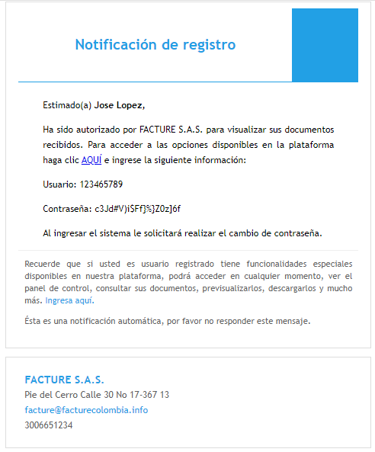
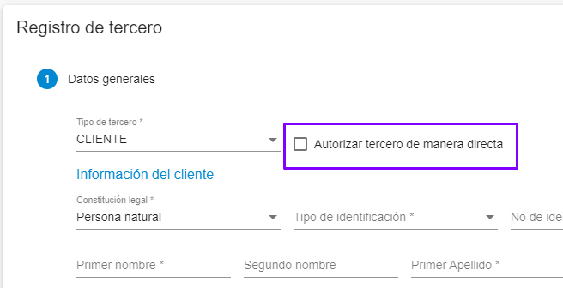
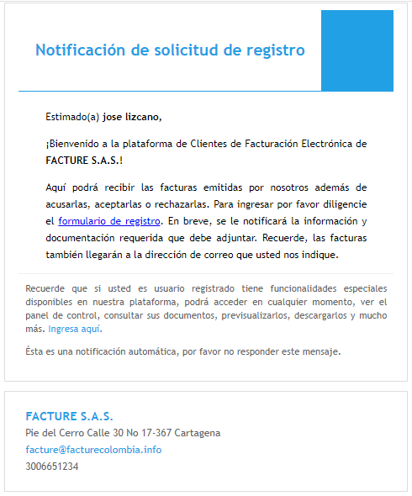
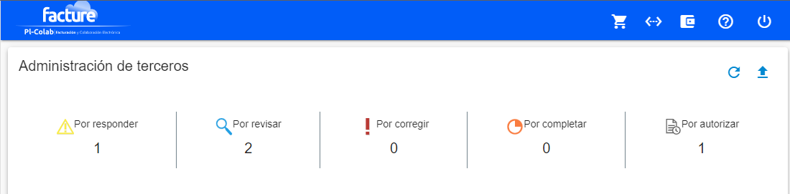
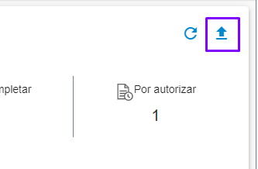
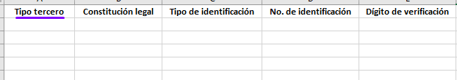
DEMO EN PLATAFORMA
Autorización de Terceros
Se realiza desde el portal administrativo por la administración de terceros.
Autorización directa
Administración de Terceros
Notificación de registro.
Autorización por etapas.
Notificación de solicitud de registro.
Notificación de registro.
Cargue masivo de terceros.

Slide 26
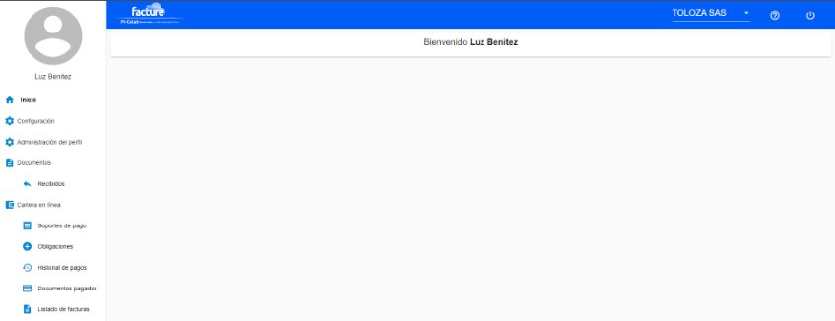

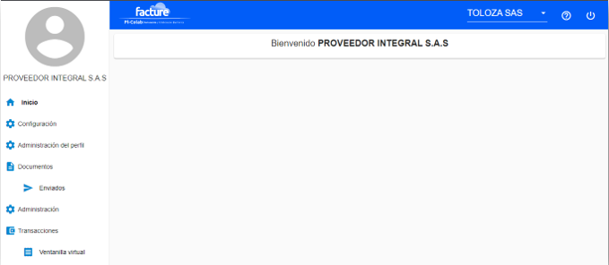

DEMO EN PLATAFORMA
Portal de Terceros Cliente
Permite la trazabilidad de documentos recibidos, Pagos e historial a los terceros clientes registrados. ​
Permite la trazabilidad de documentos enviados, Pagos e historial a los terceros clientes registrados. ​

Slide 27
NOMBRE ASESOR COMERCIAL | Xxxxxxx
EMAIL | Xxxxxxx
CONTACTO | Xxxxxxx
www.estela.com

